Slide 1

沟通联系
办公室：海润楼N210
Email: 18906335576@163.com
QQ:1600382339
手机：18906335576
办公室：0633-7987108
微信号：RZPTXU（18906335576）
姓 名: 徐锡权教授
课程微信群:工程造价概论（201804）

Slide 2

班课号：609536

Slide 3

工程造价概论
（第三版）

Slide 4
目 录
1 概述
2 工程造价原理
3 计价方式
4 工程定额编制原理
5 施工图预算编制实例
6 工程量清单及清单报价编制实例
7 分部分项工程和单价措施项目完全（全费用）工程造价计算

Slide 5
3.5清单计价方式下工程造价的确定
3.5.1工程量清单计价的概念
工程量清单计价是一种国际上通行的工程造价计价方式。即在建设工程招标投标中，招标人按照国家统一规定的《建设工程工程量清单计价规范》(GB 50500--2013)的要求以及施工图，提供工程量清单，由投标人依据工程量清单、施工图、企业定额或预算定额、市场价格自主报价，并经评审后，以合理低价中标的工程造价计价方式。

Slide 6
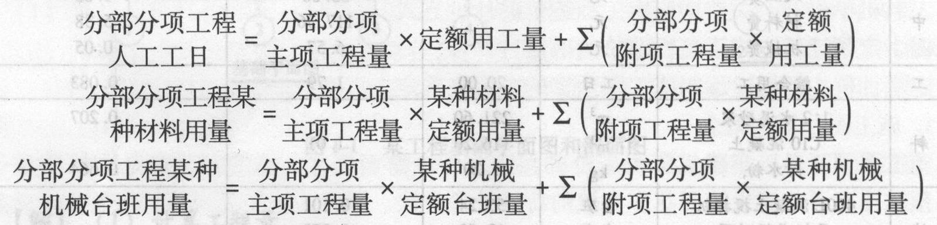
3.5.2工程量清单报价编制内容
工程量清单报价编制内容包括，工料机消耗量的确定，综合单价的确定，措施项目费的确定和其他项目费的确定。
1.工料机消耗量的确定
工料机消耗量是根据分部分项工程量和有关消耗量定额计算出来的。其计算公式为：

Slide 7
在套用定额分析计算工料机消耗量时，分两种情况：一是直接套用；二是分别套用。
（1)直接套用定额，分析工料机用量。
当分部分项工程量清单项目与定额项目的工程内容和项目特征完全一致时，就可以直接套用定额消耗量，计算出分部分项的工料机消耗量。例如，某工程250mm半圆球吸顶灯安装清单项目，可以直接套用工程内容相对应的消耗量定额时，就可以采用该定额分析工料机消耗量。

Slide 8
（2)分别套用不同定额，分析工料机用量。
当定额项目的工程内容与清单项目的工程内容不完全相同时，需要按清单项目的工程内容，分别套用不同的定额项目。例如，某工程M5水泥砂浆砌砖基础清单项目，还包含了水泥砂浆防潮层附项工程量时，应分别套用水泥砂浆防潮层消耗量定额和M5水泥砂浆砌砖基础消耗量定额，分别计算其工料机消耗量。

Slide 9
2.综合单价的确定
综合单价是有别于预算定额基价的另一种计价方式。
综合单价以分部分项工程项目为对象，从我国的实际情况出发，包括了除规费和税金以外的，完成分部分项工程量清单项目规定的单位合格产品所需的全部费用。

Slide 10
综合单价主要包括：人工费、材料费、机械费、管理费、利润和风险费等费用。
综合单价不仅适用于分部分项工程量清单，也适用于措施项目清单、其他项目清单的计算等。

Slide 11
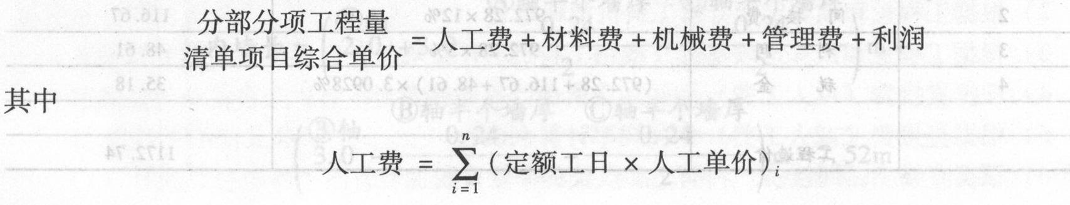
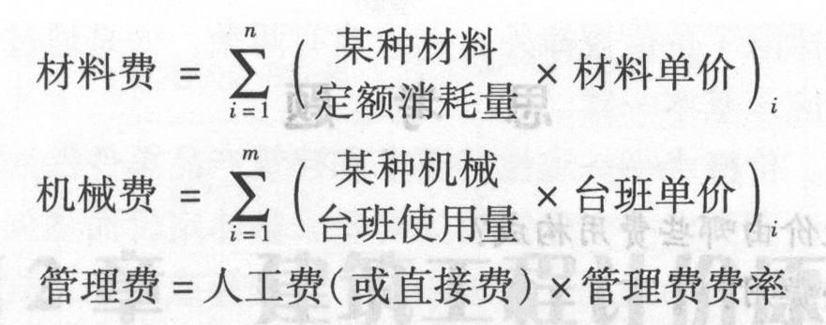
综合单价的计算公式表达为：
利润=人工费(或定额直接费)×利润率

Slide 12
3.措施项目费的确定
措施项目费包括单价措施项目费和总价措施项目费。
（1）单价措施项目
单价措施项目是指可以通过按施工图计算工程量后，套用预算定额编制出综合单价的计算项目。例如，模板费、脚手架费、大型机械设备进出场及安拆费、垂直运输机械费等，都可以根据已有的定额数据计算确定。

Slide 13
（2)总价措施项目
总价措施项目是指不能计算工程量，只能通过规定的计算基础和费率计算出的措施项目费。例如，临时设施费、安全文明施工费、二次搬运费等，可以按定额人工费或者定额直接费为基础乘以规定的系数计算。

Slide 14
4.其他项目费的确定
其他项目费中，可以列入暂列金额和工程暂估价，可以根据工程暂估价和招标文件规定，计算总承包服务费。计日工项目费应根据“计日工”表的内容确定。

Slide 15
5.规费的确定
社会保险费、住房公积金等规费是按工程造价行政主管部门文件规定的计算基础和费率确定的。
6.税金
税金是按工程造价行政主管部门文件规定的计算基础和费率确定的。

Slide 16
3.5.3工程量清单报价编制示例
【例3-8】根据下列条件和规定，计算人工挖地槽土方、混凝土基础垫层两个分项工程项目的清单报价。
某工程分部分项工程量清单：
①项目编码：010101003001 项目名称：挖沟槽土方 工程量：34.18 m³
②项目编码：010501001001 项目名称：现浇C10混凝土基础垫层 工程量：5.70m³

Slide 17
预算定额：见“表3.1”
企业管理费：定额人工费×20%
利润：定额人工费×22%
单价措施项目费：无
总价措施项目费：定额人工费×10%
其他项目费：无
规范：定额人工费×18%
综合税率：（分部分项工程费＋措施项目费＋其他项目费＋规范）×3.48%

Slide 18
解：
1.确定综合单价
（1）挖沟槽土方清单项目综合单价编制
根据表3.2中的定额数据和例3-7的挖地槽土方清单工程量和企业管理费费率及利润率确定该项目的综合单价。计算过程见表3.20。

Slide 19
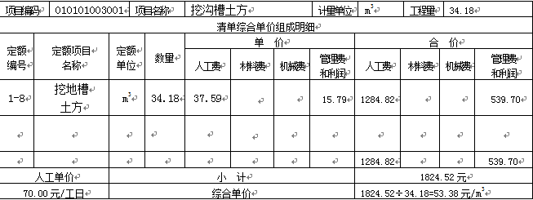
表3.20 综合单价分析表
工程名称：某工程 标段： 第1页共2页
说明：管理费和利润=定额人工费×42%

Slide 20
（2）现浇C10混凝土基础垫层清单项目综合单价编制
根据表3.2中的定额数据、例3-7中的基础垫层清单工程量和企业管理费费率及利润率确定该项目的综合单价。计算过程见表3.21。

Slide 21
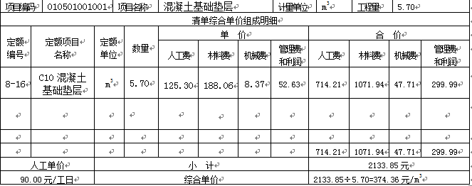
表3.21 综合单价分析表
工程名称：某工程 标段： 第1页共2页
说明：管理费和利润=定额人工费×42%

Slide 22
2.计算分部分项工程费
根据表3.20中的综合单价53.38元/m³和34.18 m³的清单工程量，以及表3.21中的综合单价374.36/m³和5.70 m³的清单工程量计算该工程的分部分项工程费。计算过程见表3.22。

Slide 23
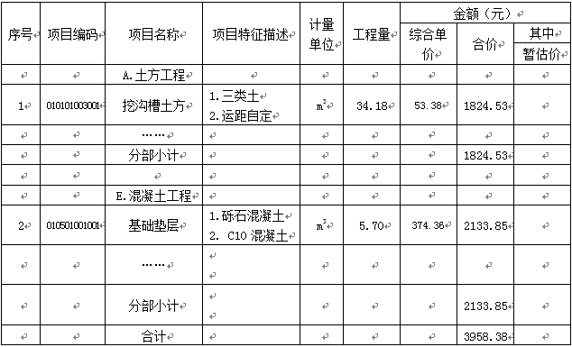
表3.22 分部分项工程和单价措施项目清单与计价表
工程名称：某工程 标段： 第1页共1页

Slide 24
3.计算总价措施项目费
某地区规定，安全文明施工费费率5%、夜间施工增加费费率3%、二次搬运费费率2%，他们的计算基础是定额人工费乘以10%费率，按此规定计算总价措施项目费。计算过程见表3.23。

Slide 25
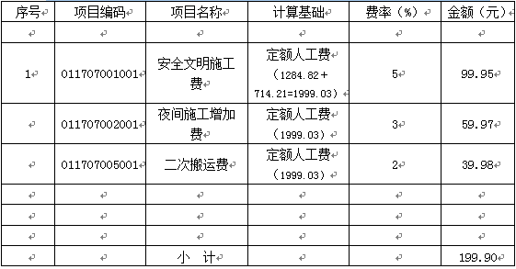
表3.23 总价措施项目清单与计价表
工程名称：某工程 标段： 第1页共1页

Slide 26
3.计算规费和税金
某地区规定，社会保险费费率10%、住房公积金费率8%,他们的计算基础是定额人工费，按此规定计算规费。工程在市区的综合税率为税前造价的3.48%。计算过程见表3.24。

Slide 27
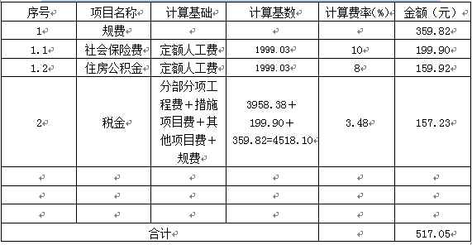
表3.24 规费、税金项目计算表
工程名称：某工程 标段： 第1页共1页

Slide 28
4.编制投标报价汇总表
根据表3.22、表3.23、表3.24的数据汇总为单位工程投标报价汇总表。汇总工程见表3.25。

Slide 29
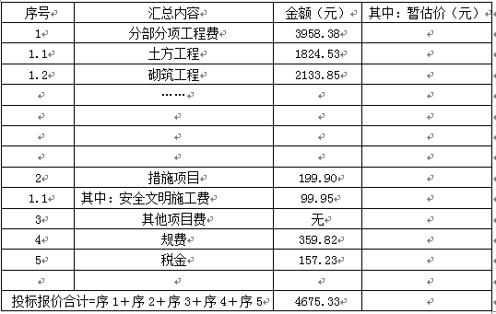
表3.25 单位工程投标报价汇总表
工程名称：某工程 标段： 第1页共1页

Slide 30
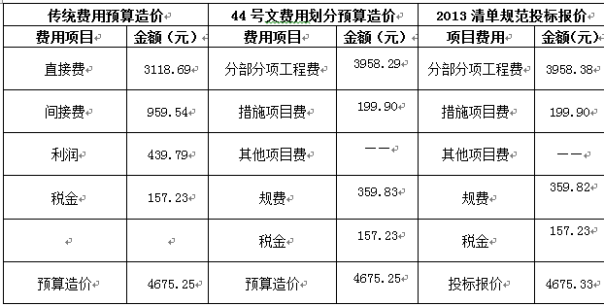
3.5.4三种工程造价计算方法结果对比分析
“某工程”的三种工程造价计算方法结果对比分析见表3.26。
表3.26 三种工程造价计算方法结果对比分析见表

Slide 31
对比分析：
1. “某工程”三种方法计算的工程造价之间出现几分钱的差别，是由于计算过程不同产生的正常误差。
2.虽然三种工程造价计算的费用项目划分不同，但只要施工图、预算定额、费用计算基础、总费率相同，那么计算出的工程造价是一致的。

Slide 32
3. “某工程”的上述三个例子也说明，只要计算基础、总费率等没有变化，工程造价费用项目的改变或变化，没有从根本上改变工程造价的计算值。

